Slide 1
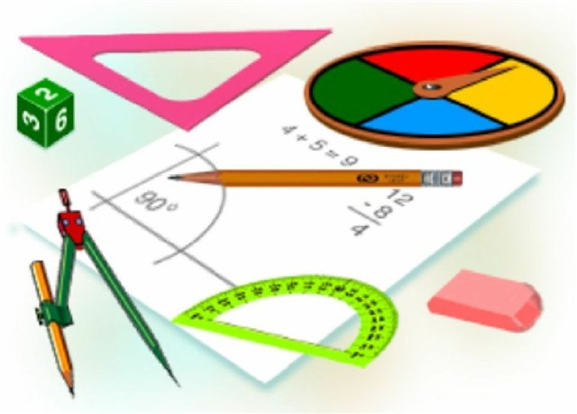
Презентація на тему
«Ортогональне проектування. Площа ортогональної проекції многокутника»

Slide 2

Геометрія – це мистецтво правильно міркувати за погано виконаними рисунками
Нільс Генрік Абель
Епіграф

Slide 3
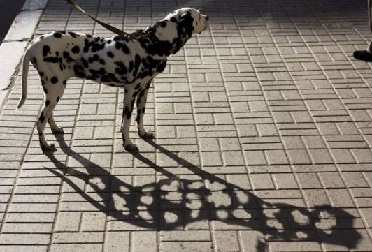
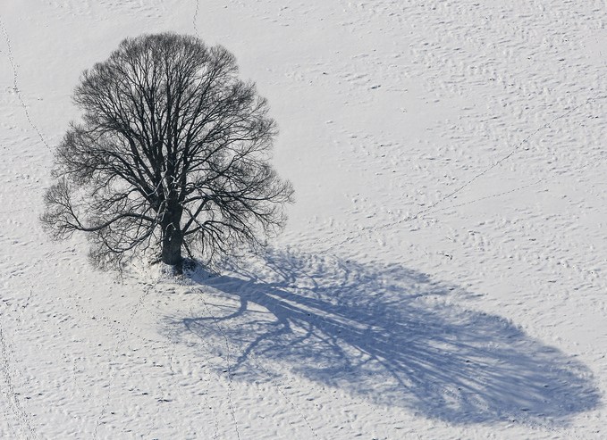
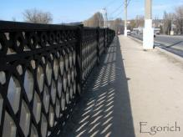
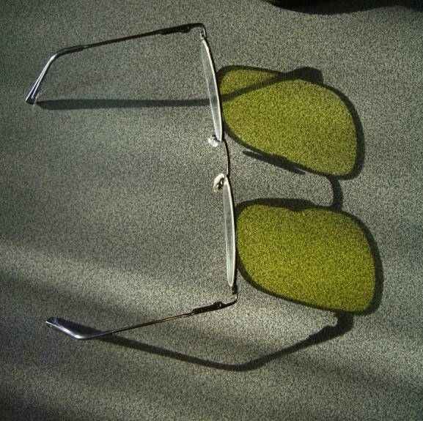
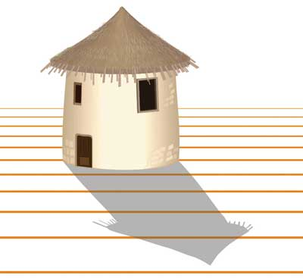

Slide 4
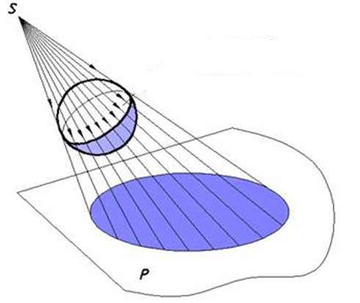
Проектування

Slide 5
Проектування
М
α – площина проекцій
а – проектуюча пряма
М1 – проекція точки М на
площину α
а
М1
α

Slide 6
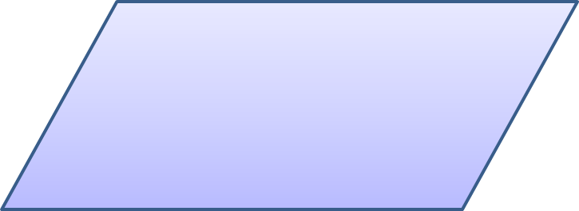
Види проектування
центральне
паралельне
α
α

Slide 7
Властивості паралельного проектування
Зберігаються:
паралельність
відношення довжин відрізків паралельних прямих та відрізків однієї прямої
Не зберігаються:
величини кутів
відстані

Slide 8
Паралельне проектування
ортогональне проектування
α
α

Slide 9
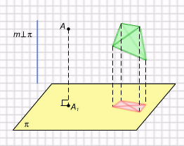
Тема уроку
Ортогональне проектування.
Площа ортогональної проекції многокутника

Slide 10
Ортогональне проектування
В
А
Ортогональним називається проектування, при якому проектуючі прямі перпендикулярні до площини проекцій.
С
В1
А1
С1
α

Slide 11
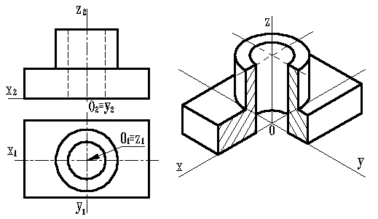
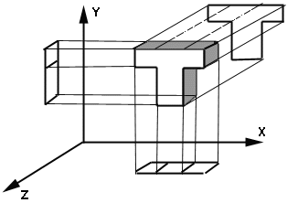
Застосування ортогонального проектування

Slide 12
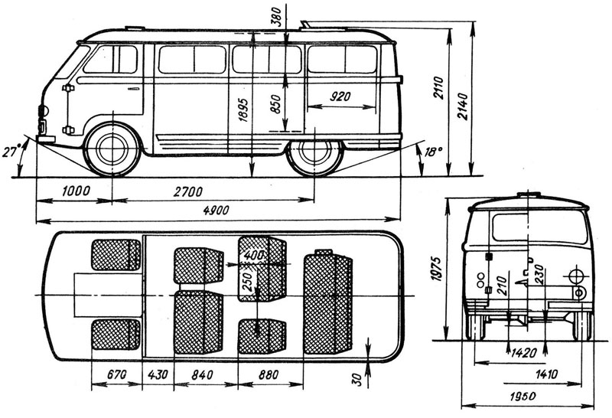
Застосування ортогонального проектування

Slide 13
Ортогональне проектування
В
m
n
А
M
С
K
В1
m1
А1
L
N
С1
α

Slide 14
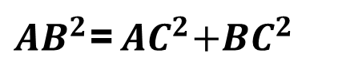
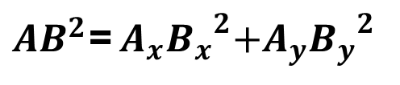
Теорема Піфагора
у
A
Ay
By
B
C
О
Ax
Bx
х
1

Slide 15
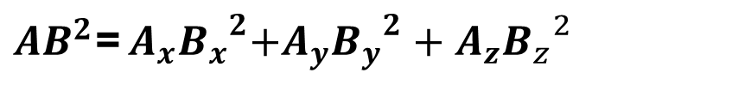
Просторова теорема Піфагора
z
Az
A
Bz
B
Ax
О
Ay
By
у
Bx
x

Slide 16
Ортогональне проектування
α

Slide 17
Ортогональне проектування
α

Slide 18
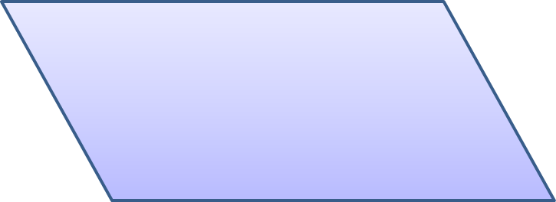
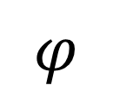
Кут між площинами

Slide 19
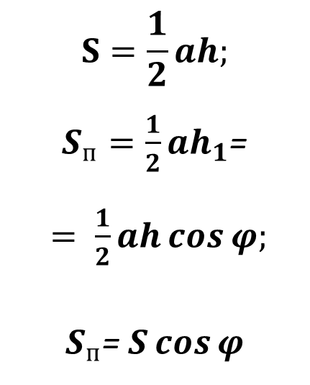

Площа ортогональної проекції многокутника
А
h
В
А1
a
h1
Н
α
С

Slide 20
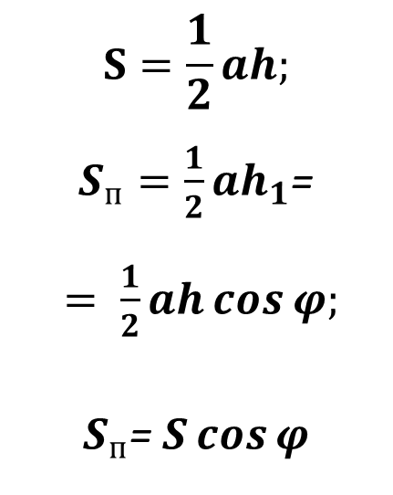

Площа ортогональної проекції многокутника
А
h
В
А2
a
h1
Н
С
В1
a
А1
a
h1
α
Н1
С1

Slide 21
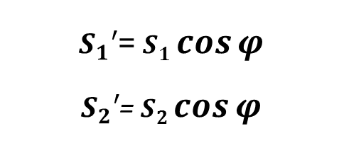


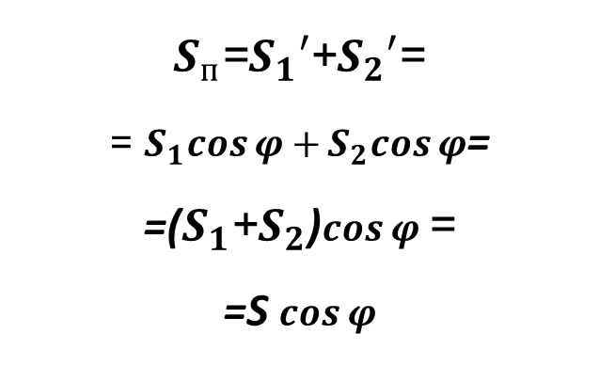


Площа ортогональної проекції многокутника
А
В
D
С
В1
a
А1
α
D1
С1

Slide 22







Площа ортогональної проекції многокутника
Площа ортогональної проекції многокутника на площину дорівнює добутку його площі на косинус кута між площиною многокутника та площиною проекції.
α

Slide 23
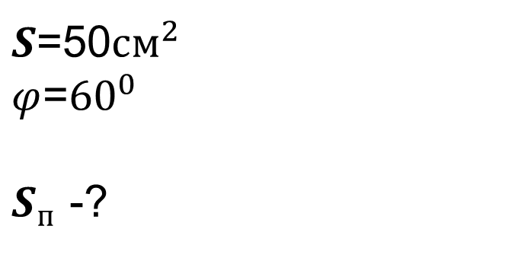


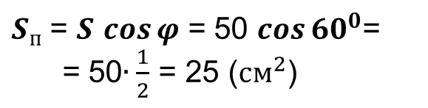

Задача 1
α

Slide 24
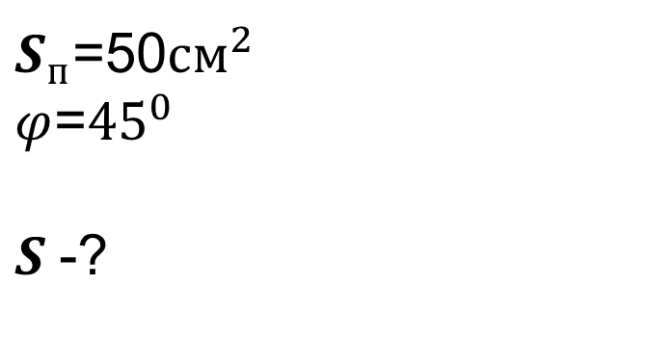
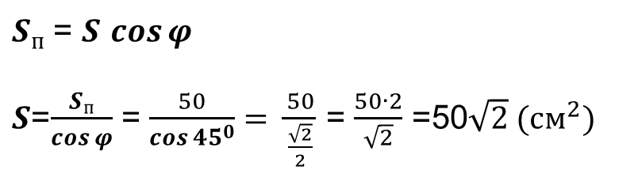
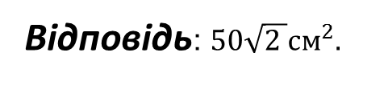
Задача 2
α

Slide 25
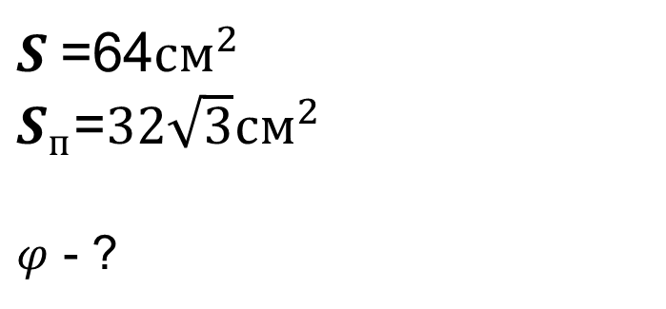

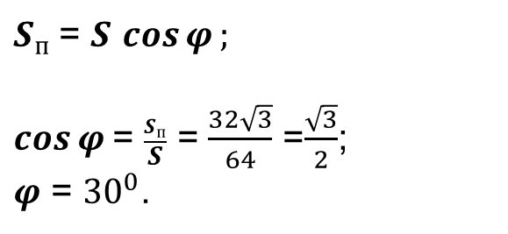

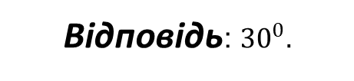
Задача 3
α

Slide 26
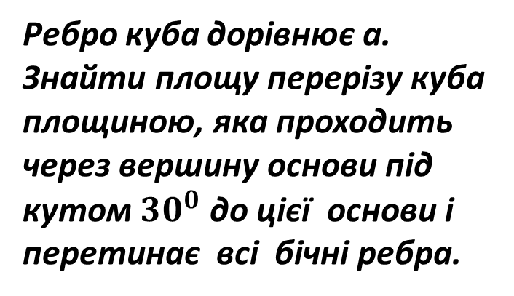
Задача 4
В1
С1
N
А1
D1
К
М
В
С
А
D

Slide 27

Задача 4
В1
С1
N
А1
D1
К
М
В
С
А
D

Slide 28

Задача 4
В1
С1
N
А1
D1
М
К
В
С
А
D

Slide 29
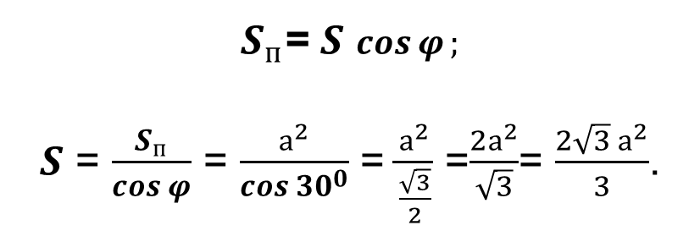
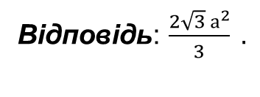
Задача 4
В1
С1
N
А1
D1
М
К
В
С
А
D

Slide 30


Є тільки одне благо – знання,
І тільки одне зло – неуцтво. Сократ
Дякую за роботу!

Slide 31
Список використаних джерел
Геометрія: підруч. для 10 кл. загальноосвіт. навч. закладів : проф. рівень / Г. П. Бевз, В.Г. Бевз, Н.Г. Владімірова, В.М. Владіміров. – К.: Генеза, 2010. – 232 с.: іл.
Геометрія. 10кл. : збірник задач і контрольних робіт / А. Г. Мерзляк, Д. А. Номіровський, В.Б. Полонський, М.С. Якір. – Х.: Гімназія, 2011. – 114с.: іл.
Математика: Комплексна підготовка до зовнішнього незалежного оцінювання / Уклад. : А. М. Капіносов, Г. І. Білоусова, Г. В. Гап’юк, Л. І. Кондратьєва, О. М. Мартинюк, С. В. Мартинюк, Л. І. Олійник, П. І. Ульшин, Щ. Й Чиж. – Тернопіль : Підручники і посібники, 2013. – 528с.

